Slide 1
Муниципальное бюджетное образовательное дошкольное учреждение «Детский сад №41 комбинированного вида»
«Нейрографика и межполушарное рисование - как элемент коррекционно - развивающей работы с детьми ОВЗ»
Учитель-дефектолог:
А.С. Цареградская

Slide 2
ФГОС ДО ОВЗ
Федеральные стандарты предусматривают создание для воспитанников ОВЗ широких возможностей для социализации, формирования личности и самореализации. В соответствии с положениями ФГОС, список задач дошкольного образования для детей с ОВЗ включает:
Создание предпосылок для интеллектуального, социально-коммуникативного, физического, творческого развития с учетом психофизического уровня ребенка.
Сохранение и укрепление здоровья воспитанников – как физического, так и психического, эмоционального благополучия, их приобщение к общей системе гуманистических ценностей.
Обеспечение условий для закрепления полученных знаний и практических навыков.
Развитие индивидуального потенциала каждого дошкольника вне зависимости от его психоэмоционального развития.
Обеспечение вариативности образовательного и воспитательного процессов путем внедрения разнообразных форм педагогической деятельности.

Slide 3
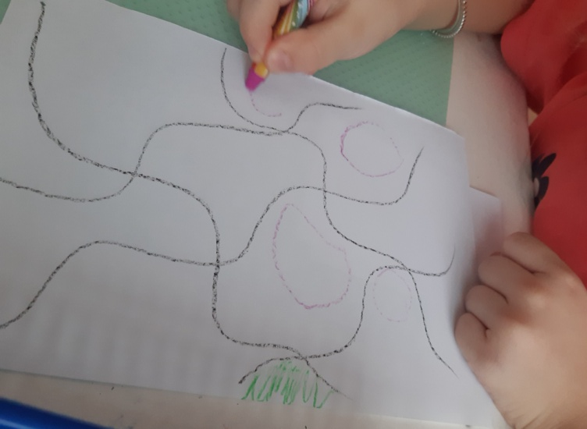
Нейрографика – это рисование
Нейро - от греческого нерв
Графика - вид изобразительного искусства, использующий в качестве основных изобразительных средств линии, штрихи, пятна и точки
Основателем нейрографики является
Павел Михайлович Пискарев

Slide 4
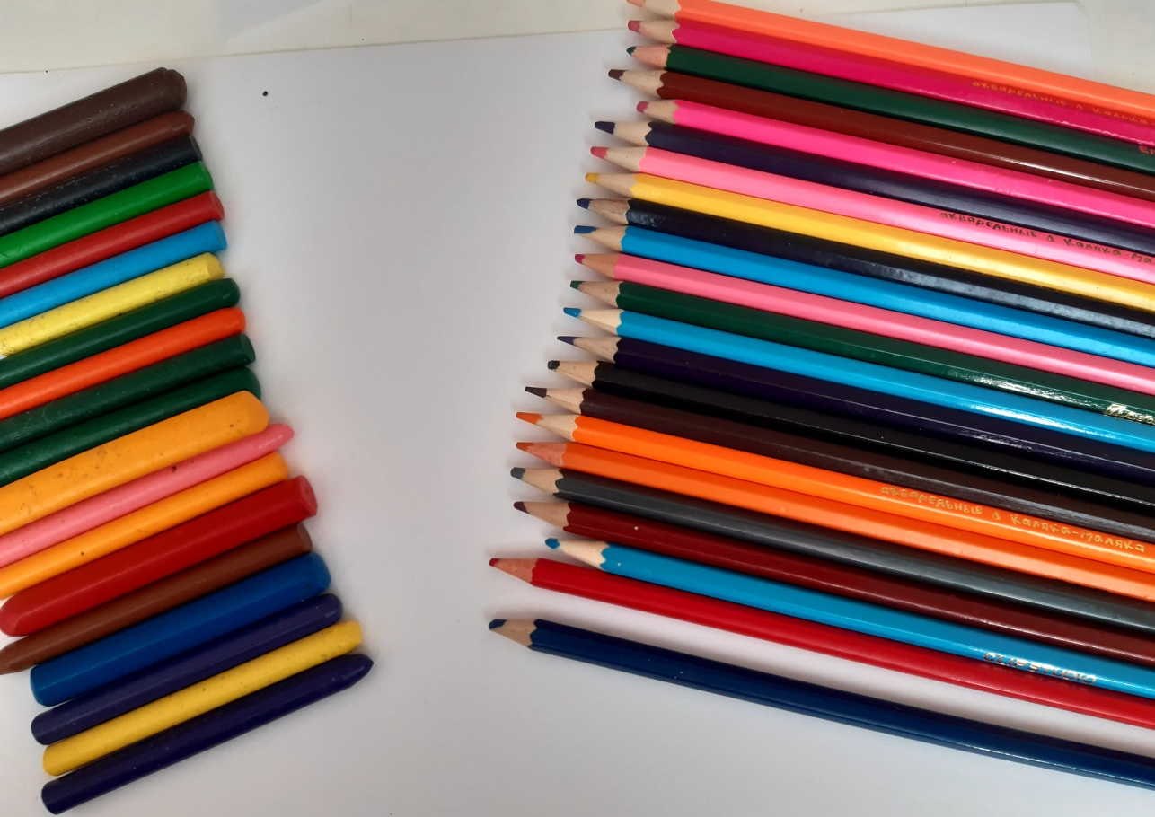
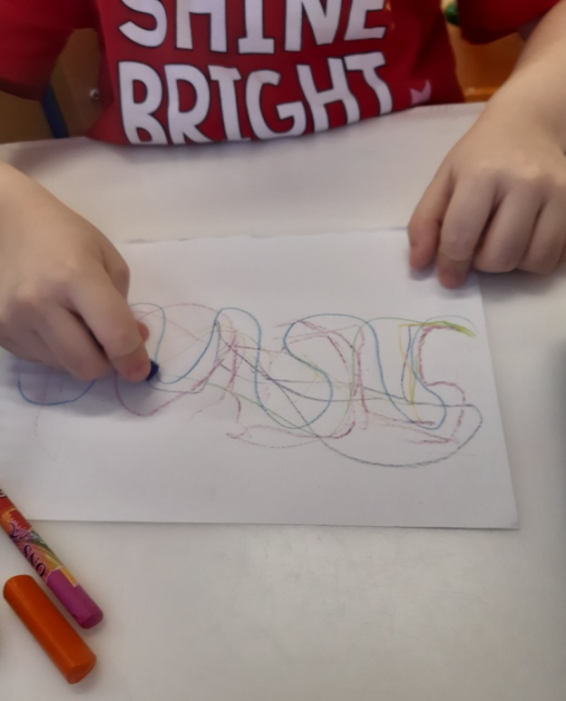
Метод прост и интересен!
Освоить метод может любой ребенок, способный держать в руках маркер, карандаш, мелок - для этого не нужно уметь рисовать. Основные фигуры, используемые в рисовании — это круг и линия.
Метод способствует развитию мелкой моторики. Суть метода — в нейрографической линии: она спонтанная и не повторяет себя на каждом участке своего пути (то, что называют хаотическим рисунком).

Slide 5
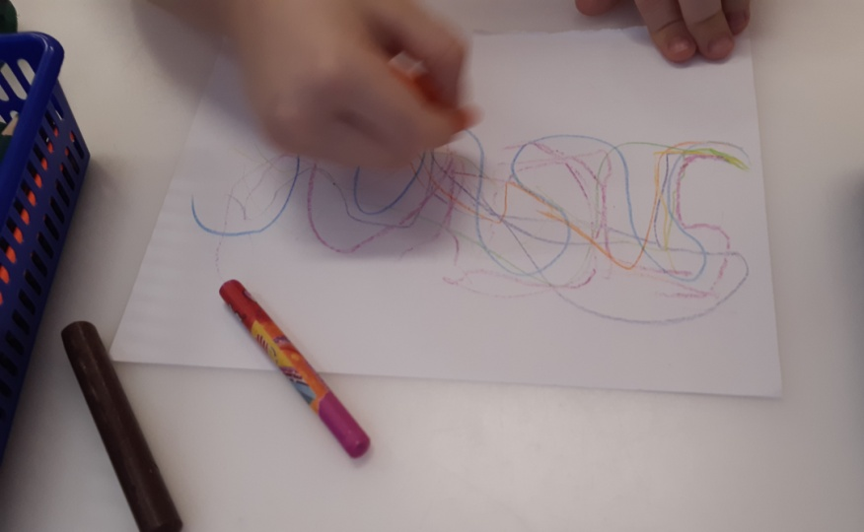
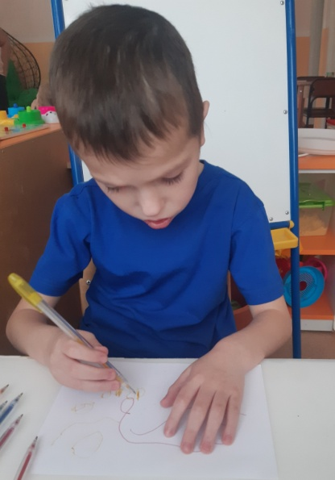
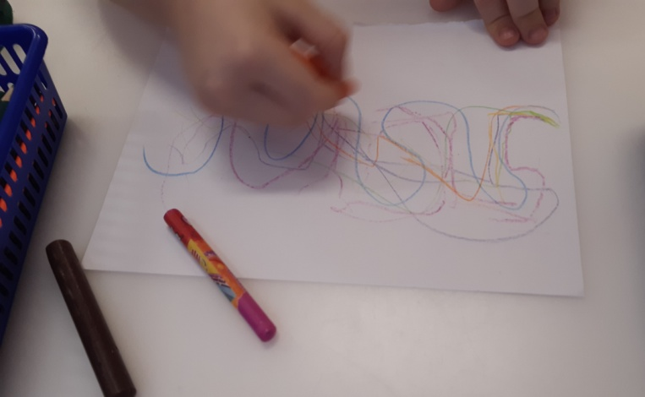
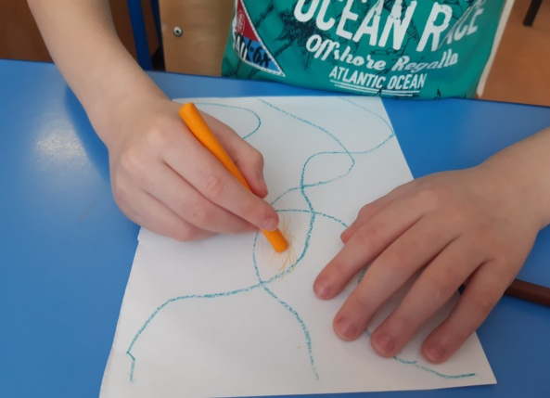
Ребенок с ограниченными возможностями по здоровью дошкольного возраста позднее своих сверстников осваивает графомоторные навыки, он еще не научился контролировать движения руки и ему сложно управляться с письменными принадлежностями. И если другим детям ничего не стоит прочертить карандашом любую линию, то для ребенка с особыми потребностями это настоящий труд. Нейрографика снимает эти ограничения.

Slide 6
В процессе рисования в нейрографике для детей дошкольного возраста с ОВЗ отмечено несколько правил:
1. Критерии оценки отсутствуют
Методика очень простая, не требует художественного навыка. Доступна в выполнении без какой-либо подготовки, не имеет возрастного ограничения. Рисунку не ставиться оценка, значит, каждая работа уникальна и индивидуальна, а в результате доработки станет еще лучше. Процесс рисования ориентирован на положительный результат. Следовательно, всё это помогает ребенку развивать уверенность в себе.
2. Правило внезапности
Художественный процесс начинает рождаться при передаче эмоций: от мечтаний, приятных воспоминаний или же, наоборот.
3. Правило бесконечности
У рисунка отсутствует норматив размера, то есть в момент рисования с любой стороны можно приложить один, два или несколько листов для расширения изображения. Мир воображения не имеет границ………

Slide 7
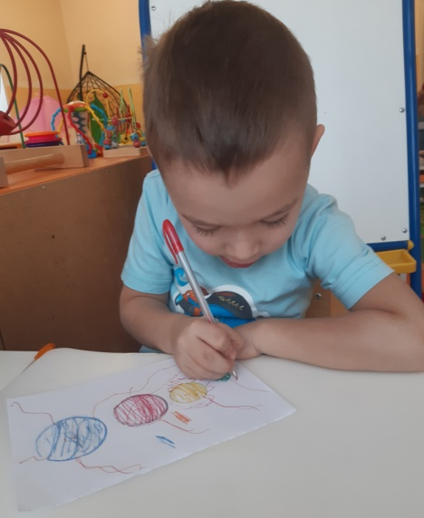
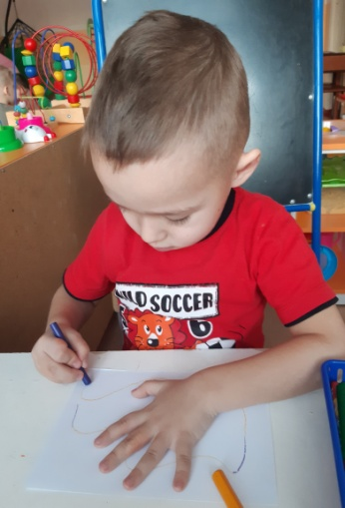
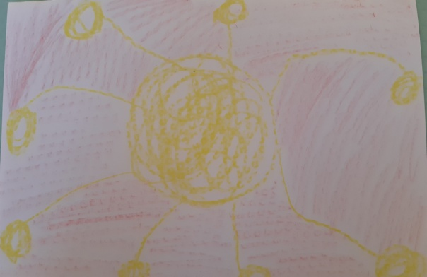
4. Правило округления углов
В нейрографике есть важное правило «округления» углов. Оборванные линии продолжаются и соединяются воедино с уже нарисованными. Ребенок рисует так, как ему подсказывает настроение. Нейрографика помогает развивать навыка концентрирования (невозможно скруглять уголки, не концентрируясь на них).
5. Правило архепирование
Нужно объединить малое в большое. Ребенок берет цветные карандаши и разукрашивает большие фигуры, те фигуры, которые видит его глаз. Он может несколько маленьких форм разукрасить одним цветом в одну большую фигуру. Именно таким образом получается объединение.

Slide 8
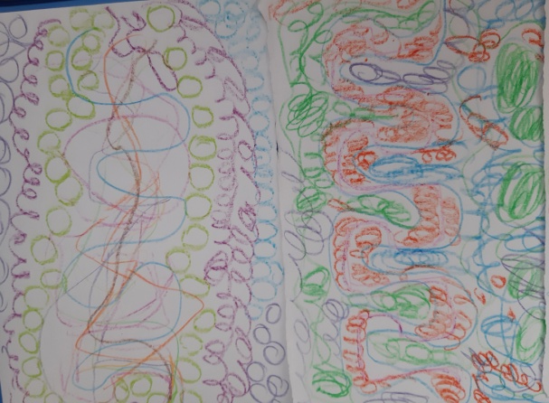
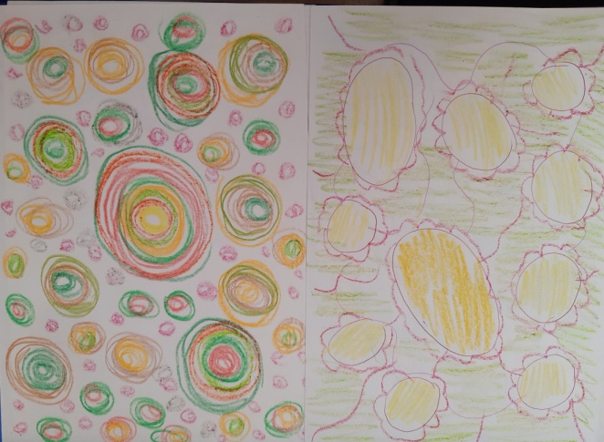
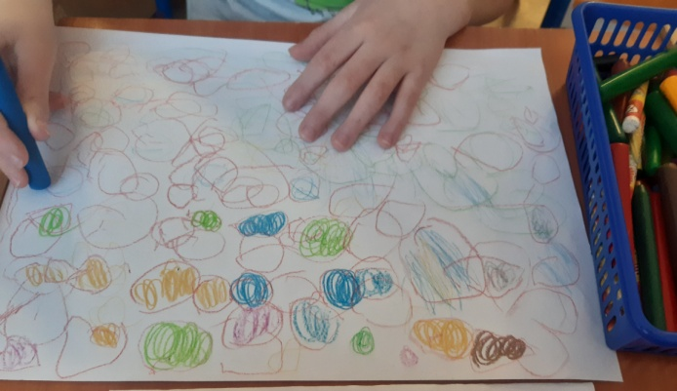
6. Линии поля
Линия поля - нейрографическая линия, проходящая через всю работу в одном направлении. Они могут быть разной степени извилистости и иметь разный объём по толщине.
Любая нейрографическая линия в рисунке не похожа на другую, каждая их них уникальна и своеобразна. И заканчивается она в неожиданном месте листа. Эти линии создают фоновое поле, из-за этого рисунок не имеет границ.
В завершении получается оригинальный и неповторимый рисунок объединяющий линии и смысл.
7. Рисунок без образов
У каждого ребенка в подсознании заложено индивидуальное восприятие мира. Он выбирает цвета в соответствии с внутренним эмоциональным состоянием. У завершенного рисунка не ищут сходства с конкретными образами, не анализируют изображение.

Slide 9
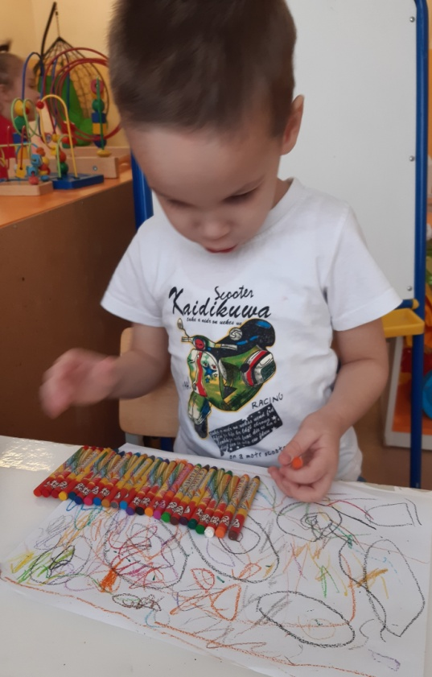
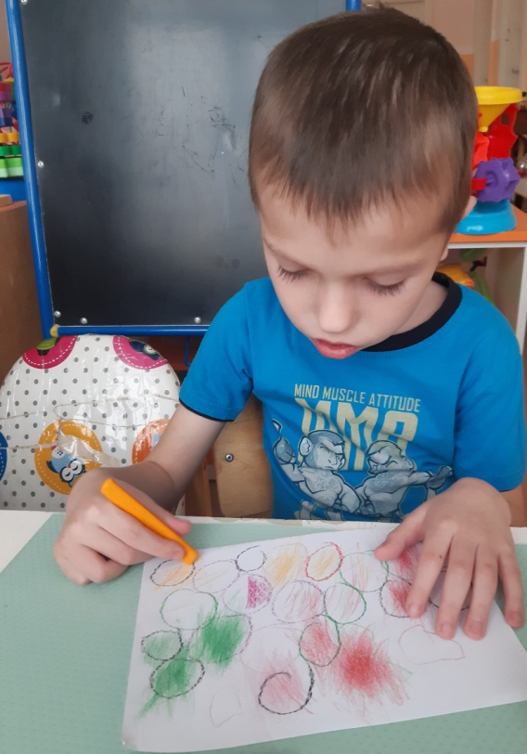
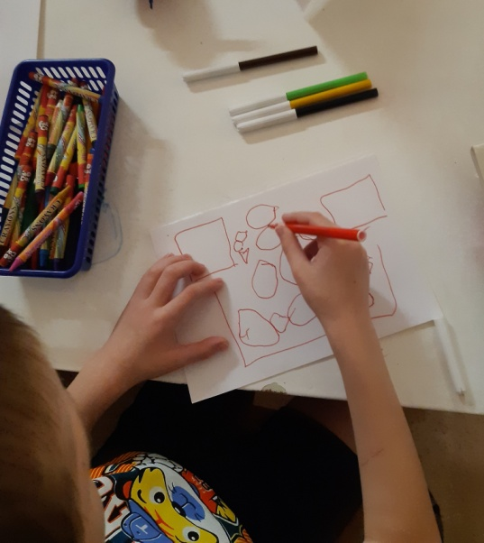
Зачем детям рисовать нейрографику?
Самое первое, что ребенок начинает рисовать – это каракули, он берет карандаш или маркер в руки и начинает его вести по бумаге, наблюдая за процессом. И это его первые попытки рисования.
Нейрографика - как средство невербального общения, благодаря своим принципам превращает для детей рисование в творческий процесс.

Slide 10
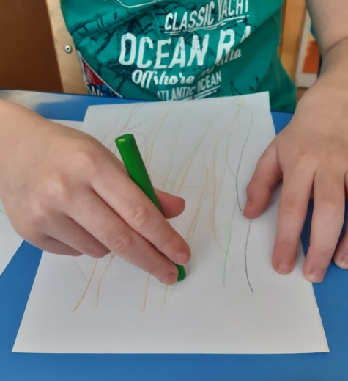
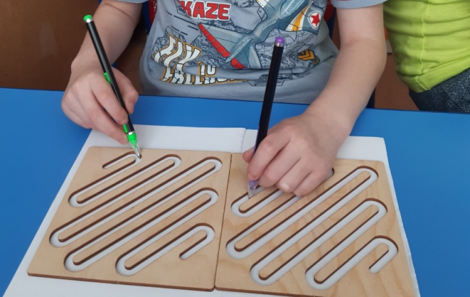
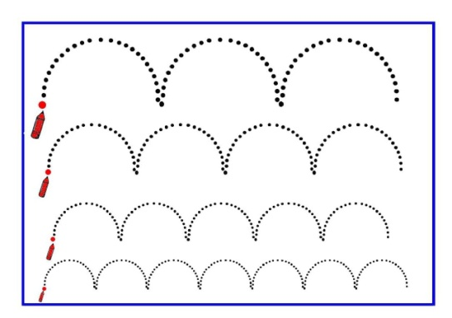
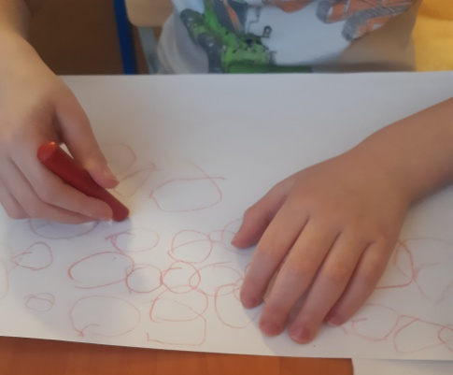
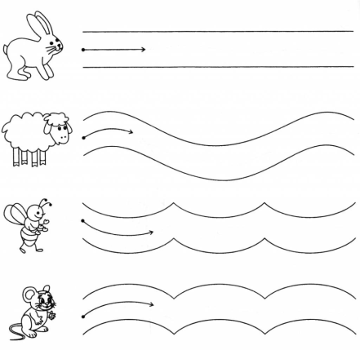
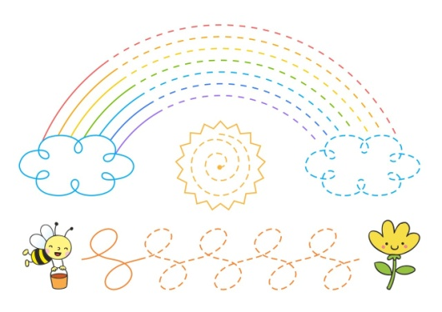
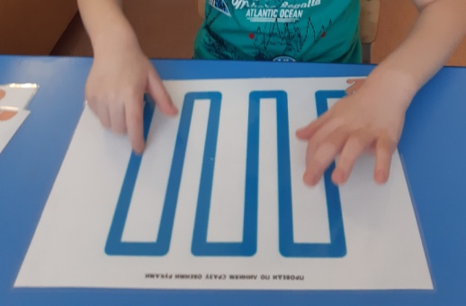
Этапы нейрографической работы с детьми ОВЗ
1. Рисуем прямые линии.
2. Игры, направленные на развитие зрительно - пространственного гнозиса «Обводилки», «Дорисовки», «Дорожки»
3. Рисование линий правой, потом левой и одновременно обеими
руками поочередно меняя направления.
4. Рисуем волнистые линии, круги.

Slide 11
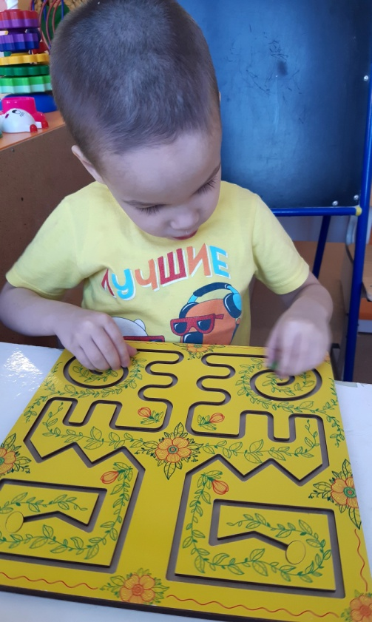
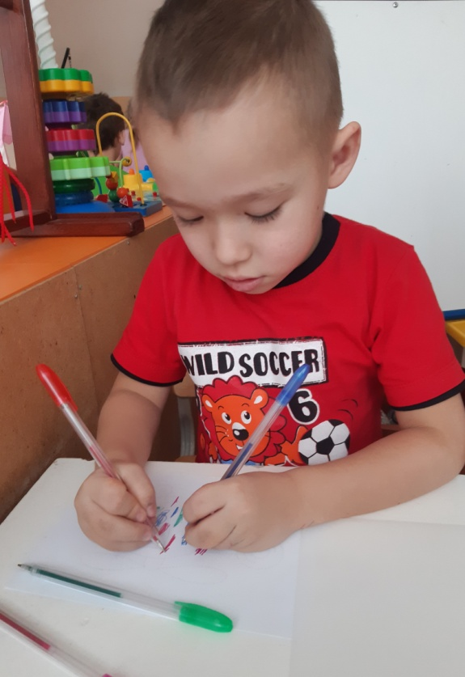
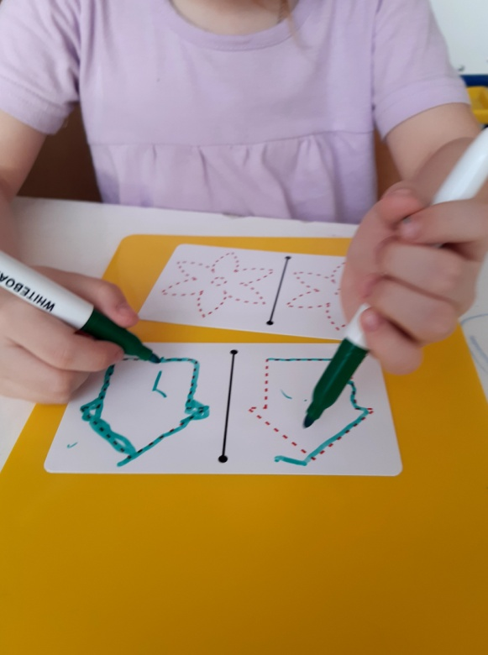
Нейрографика помогает развивать межполушарное взаимодействие
Важно также, что нейрографика помогает развивать межполушарное взаимодействие посредством выражения творчества и практики навыка концентрирования (невозможно скруглять уголки, не концентрируясь на них – а это еще один прием). Мы можем включать в процесс рисования обе руки.

Slide 12
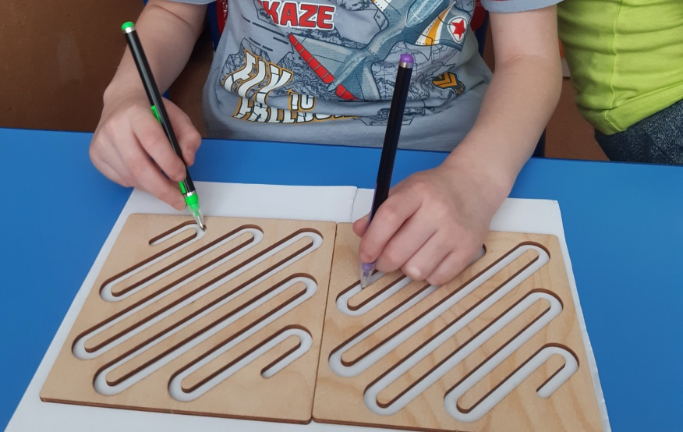
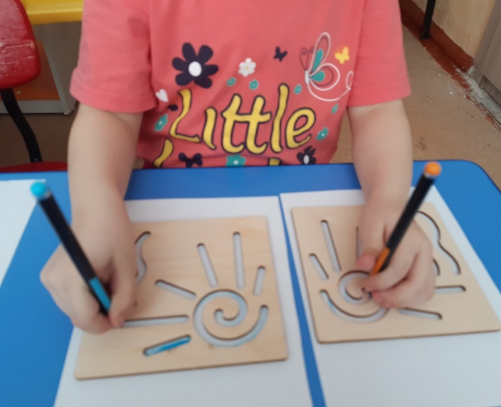
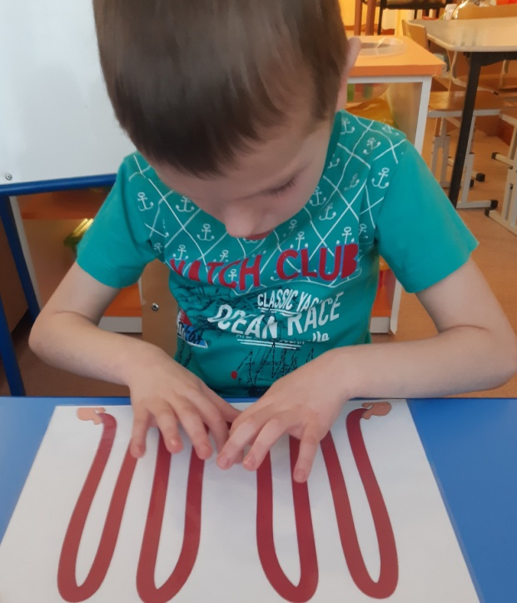
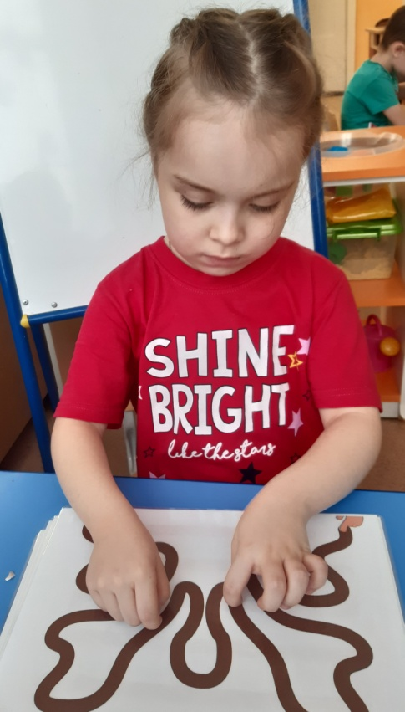
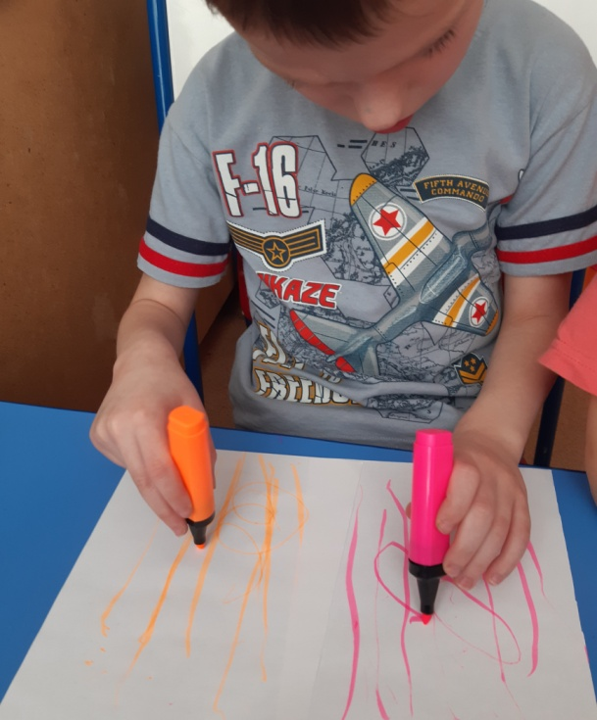

Slide 13
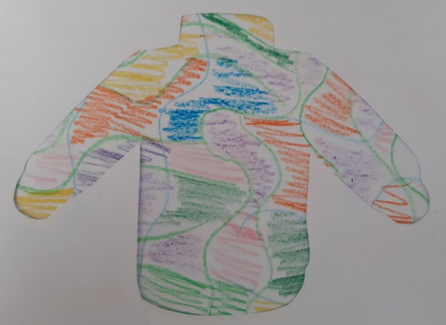
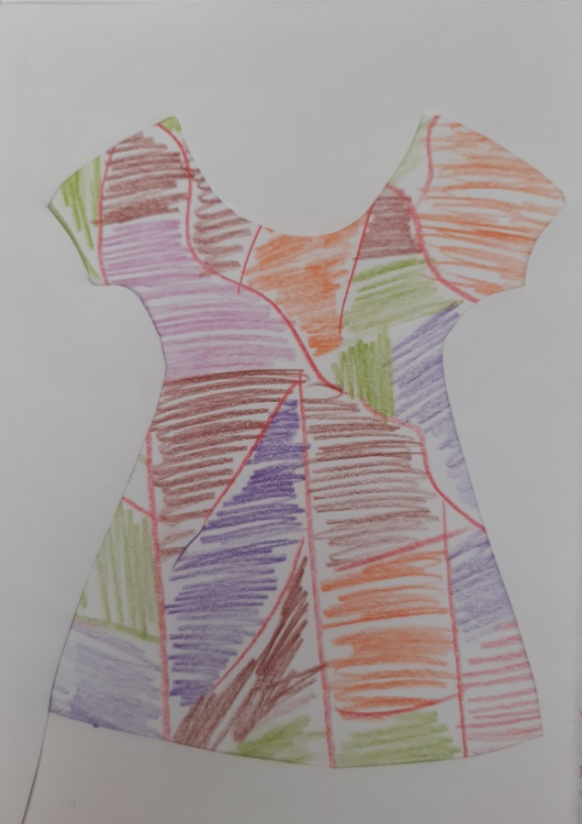
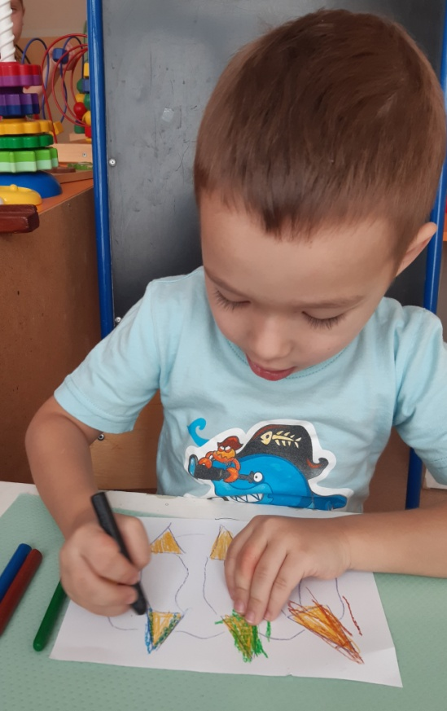
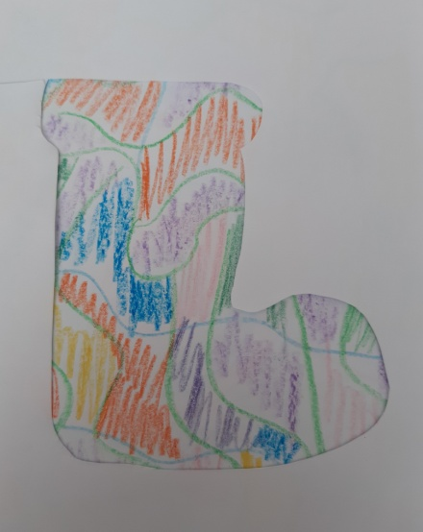
Нейрографика и Развитие речи
Через рисунок передаются чувства, эмоциональное состояние ребенка. В данном случае кисть руки выступает органом речи, происходит развитие речи…

Slide 14
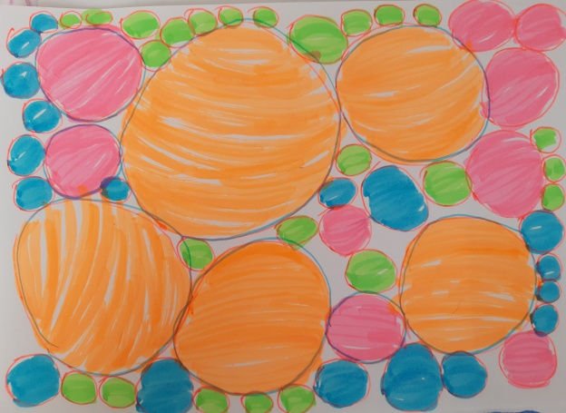
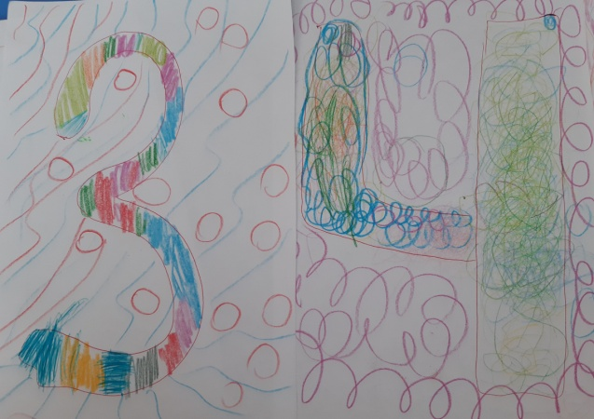
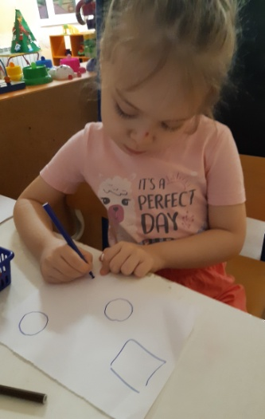
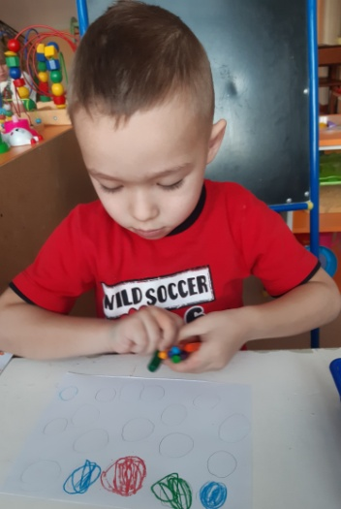
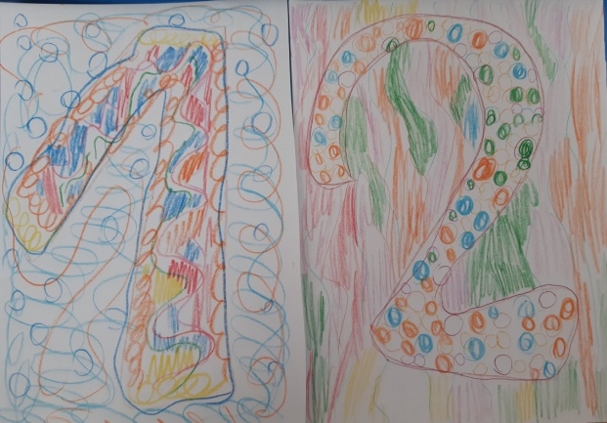
Нейрографика и математика
Нейрографика – то это метод использования математики: круг, квадрат, треугольник, линии, углы. Это основы математики. Линии бывают прямые, извилистые.

Slide 15
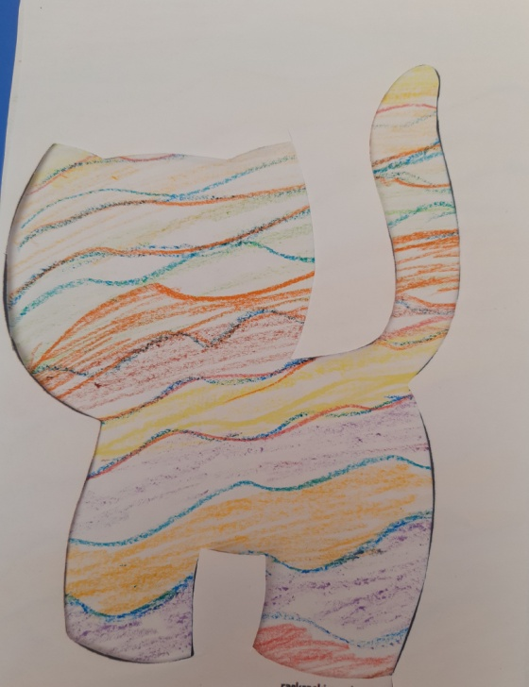
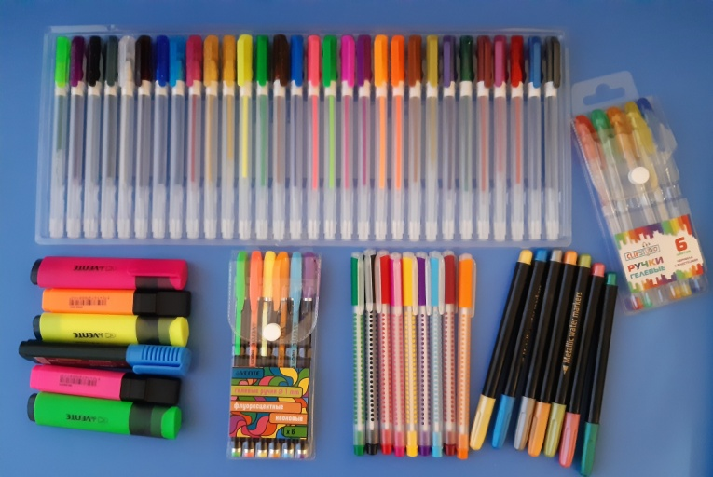
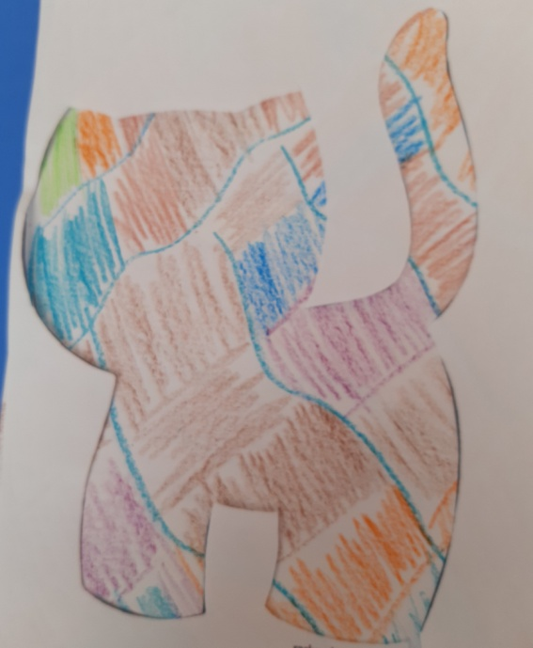
Нейрографика, как развитие художественно - эстетических способностей
При рисовании этим методом можно использовать любые цвета, что отражает внутренний мир ребенка. Кроме того, можно смешивать цвета, изучая спектр цветов, получая новые тона и новые знания. Здесь же можно поговорить о том, что такое контур, и почему за него нельзя выходить.
В аппликации тоже можно использовать данный метод в качестве фона для создания нового шедевра.

Slide 16
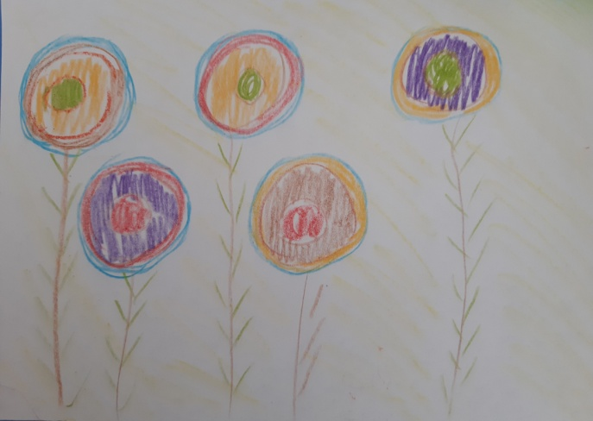
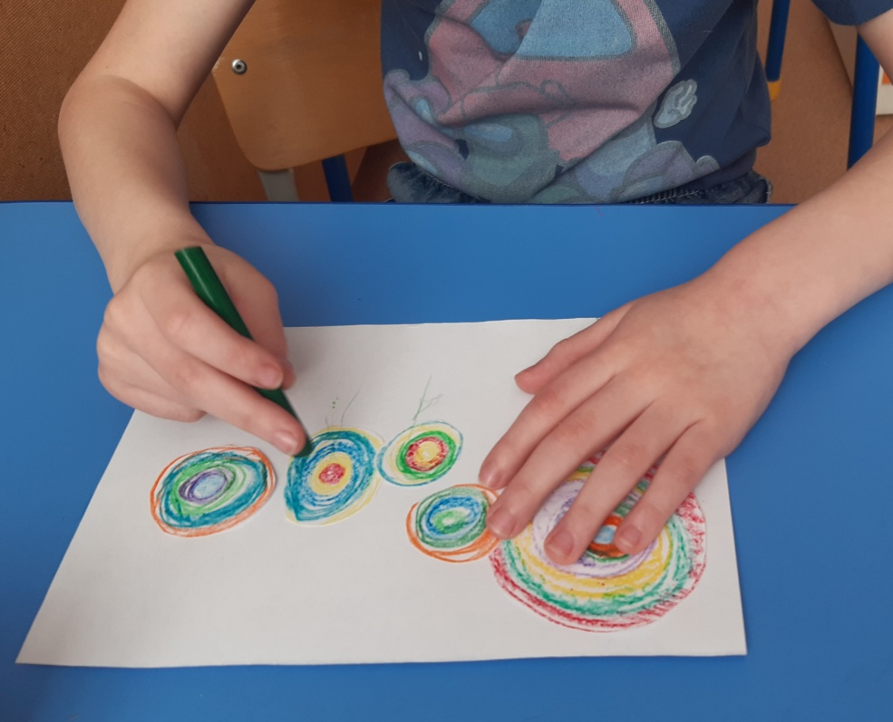
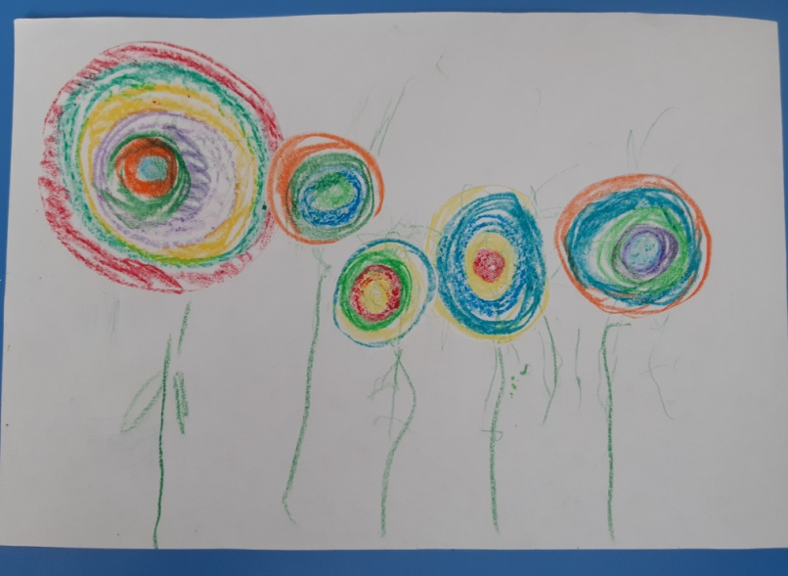
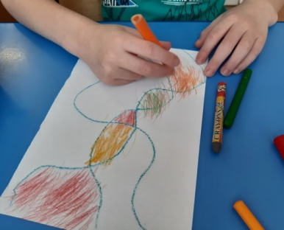
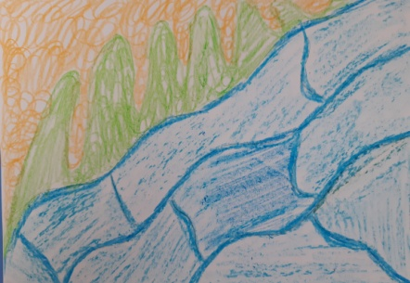
Нейрографика, как познание окружающего мира
Нейрографика и окружающий мир. Леса. Горы. Реки. Цветы.

Slide 17
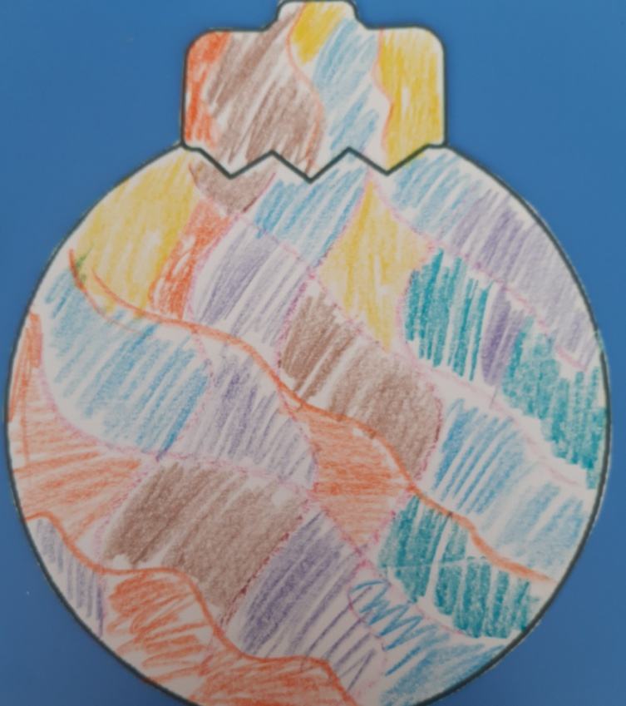
Предполагаемый результат:
1.Эстетическое развитие
Ребенок увлекается рисованием, появляется желание к продуктивной деятельности.

Slide 18
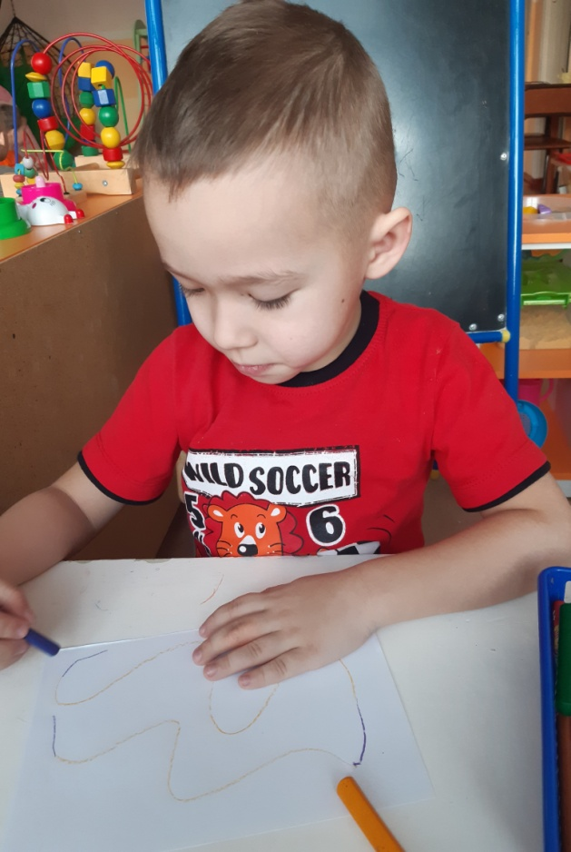
Позитивное общении и взаимодействие с другими детьми, взрослыми. Избавление от отрицательных эмоций.
2.Эмоциональная уравновешенность

Slide 19
3. Развитие самостоятельности

Slide 20
4.Развитие мелкой моторики

Slide 21
МБДОУ «Детский сад №41»
«Нейрографика и межполушарное рисование - как элемент коррекционно - развивающей работы с детьми ОВЗ»
Учитель-дефектолог:
А.С. Цареградская

